Slide 1
Data, Text and Web Mining
TerraForum Consultores

Slide 2
Objetivo
  Apresentar a importância do tema, os conceitos relacionados e alguns exemplos de aplicações.

Slide 3
Importância do tema

Slide 4

Problema
  Enorme quantidade de informações que precisa ser tratada.

Slide 5
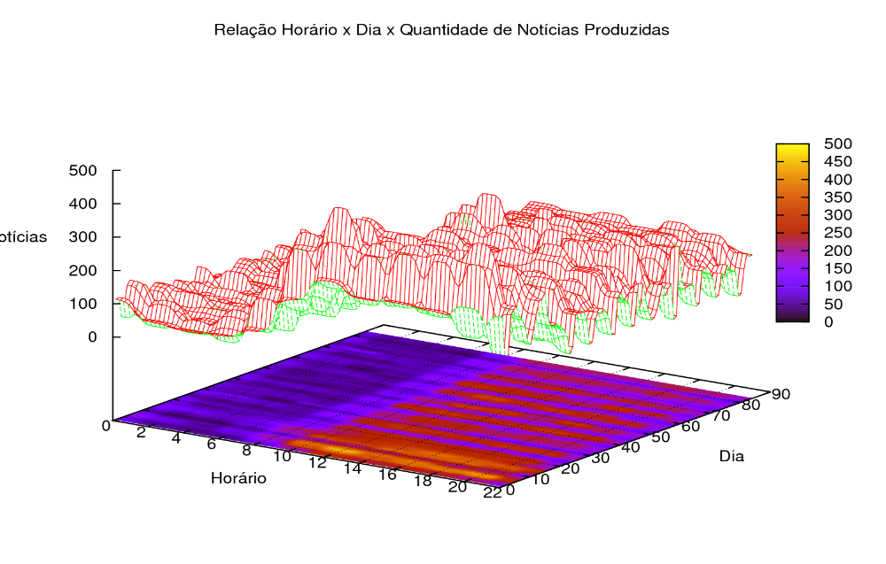
Apenas um exemplo do problema
  Quantidade de notícias publicadas na Web por apenas seis veículos de notícias.

Slide 6
Porque “minerar” informações?
Explicitar conhecimento médico a partir de registros médicos.
Identificar um padrão de consumo.
Sumarizar tendências de publicações de artigos e patentes sobre um
determinado tema.
Sumarizar e filtrar notícias relevantes.
Sumarizar a opinião expressa na Web sobre a sua empresa.
Identificar padrões de navegação em sites.
Identificar grupos de usuários em ambientes de escrita colaborativa.

Slide 7
Diagnóstico para uso de lentes
O setor de oftalmologia de um hospital da cidade de São
Paulo possui, no seu banco de dados, um hist_x0013_órico de
pacientes que procuraram o hospital queixando-se de
problemas na visão.
A conduta, em alguns casos, realizada pelo corpo cl_x0013_í_x0010_nico
de oftalmologistas do hospital _x0013_e indicar o uso de lentes ao
paciente.
Problema: Extrair do banco de dados do hospital
uma hip_x0013_ótese que explica que paciente deve usar ou
não lente de contatos.

Slide 8
Registros Médicos

Slide 9
TerraForum Consultores
São Paulo
Curitiba
Porto Alegre
Rio de Janeiro
Toronto

